Slide 1
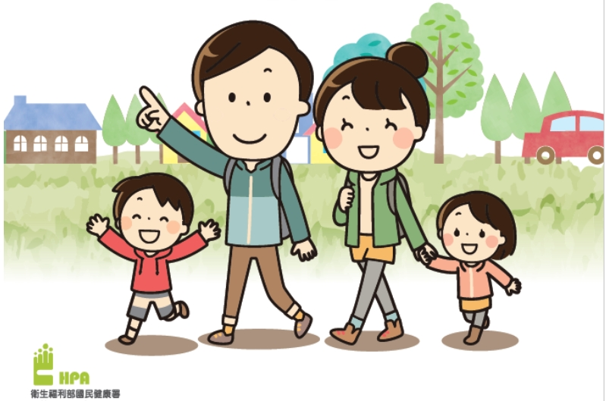
視力保健
衛教宣導
南榮國小 護理師 楊智淳

Slide 2

「護眼123」
1、每年定期檢查視力1-2次，
做好視力存款。
2、未滿2歲避免看螢幕，2歲
以上每日不要超過1小時。
3、每日戶外2-3小時，
用眼30分鐘休息10分鐘。

Slide 3
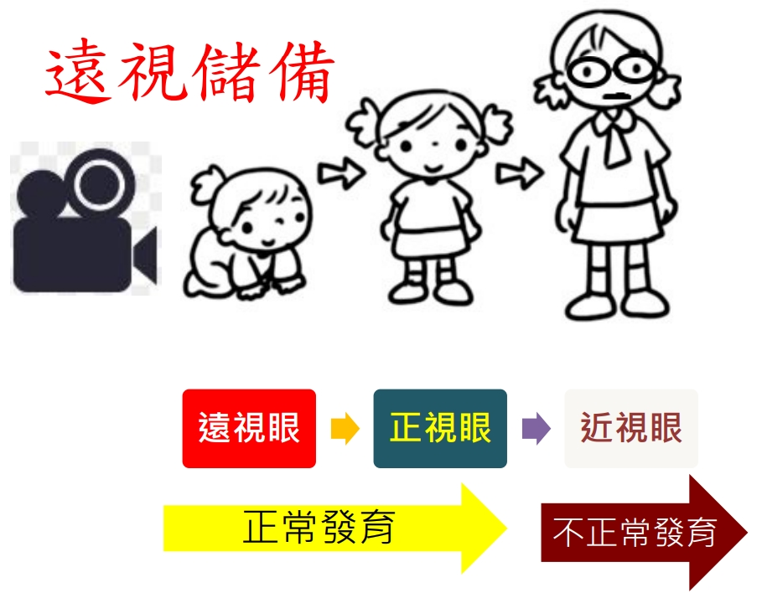

眼球的發育
• 三歲時可達最佳矯正視力 1.0
• 學齡前的兒童多為輕度遠視，隨著年齡的增加而趨於正視。

Slide 4
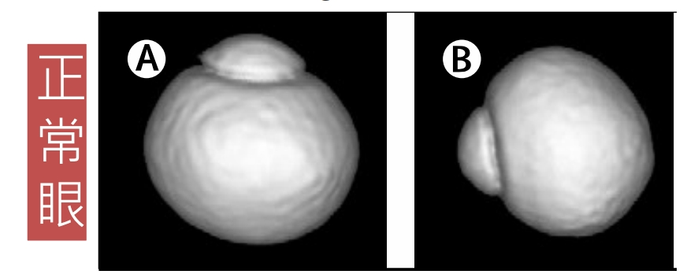
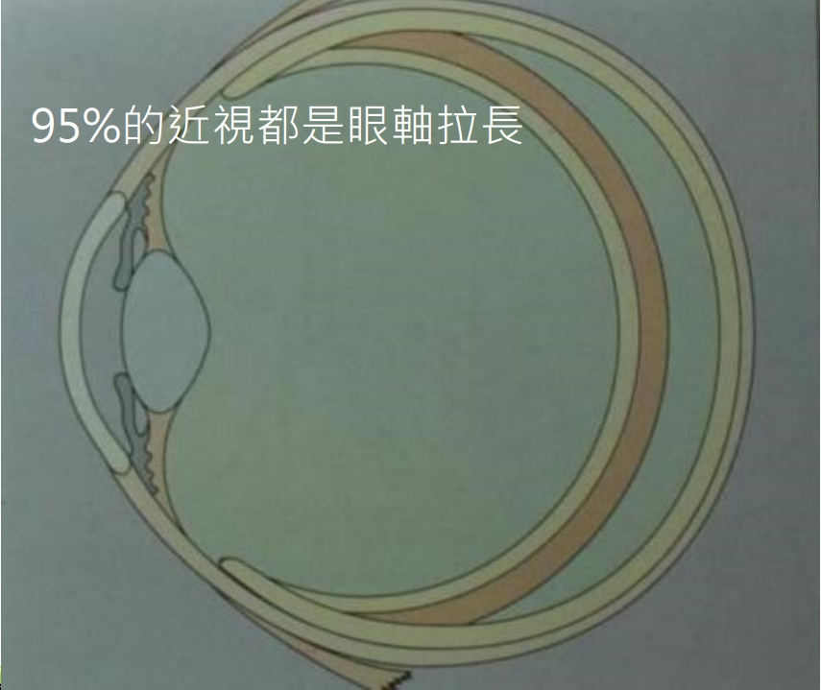
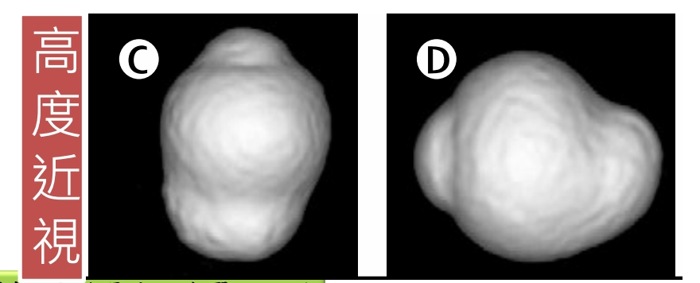
近視是眼軸拉長------不可逆
近視眼是眼球變形

Slide 5
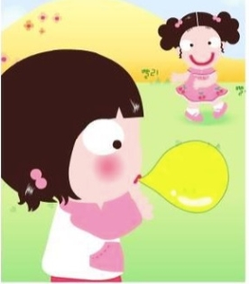
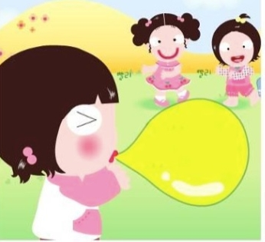
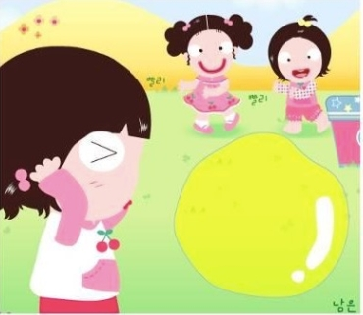
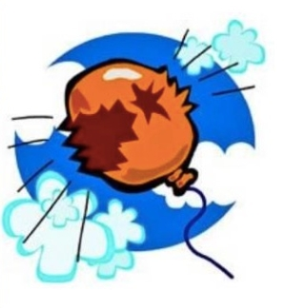
近視的觀念
一旦近視，終身近視。
近視一直增加，眼球就像氣球越吹越大。
國小、國中有近視，未來容易高度近視，失明風險高。
高度近視的併發症-視網膜剝離、黃斑部病變、青光眼、白內障四類。

Slide 6
兒童近視4大迷思
迷思 1：視力 1.0 就代表沒有近視？
「視力 1.0 並不代表沒有近視」，視力檢查雖然可以呈現兒童視力清晰的程度，
但精確眼睛度數必須透過散瞳驗光才能量出。
迷思 2：只要不看 3C 就不會近視？
只要連續超過 2 小時長時間且近距離的使用眼睛，近視風險就會增加 30%，
包括近距離看書、長時間畫畫、玩積木、拼拼圖等行為都可能加深近視風險。
迷思 3：近視沒關係，戴眼鏡就好了？
眼鏡只是矯正近視的輔具，並沒有治療近視度數的效果。如果沒有好好保護雙眼，
每年近視度數仍可能增加 75 至 100 度，甚至到中、高年級就會進入高度近視的階段。
迷思 4：近視沒關係，長大去做雷射手術就好了？
造成近視的主要問題在於眼軸拉長，而雷射手術只是將眼球表面角膜削平，
無法真正治癒眼軸拉長的問題。

Slide 7
一旦近視，終身近視
觀念要正確
• 近視是一種不可逆的疾病，一旦近視，平均每年會增加75~100度，發生得越早，
度數就越容易加深，直至約18~20歲才停止增加。
• 雖就醫控制，戶外活動及用眼習慣仍需維持。
• 國小、國中有近視，未來容易高度近視，失明風險高。
所有近視病矯正的方法，近視病仍存在。
– 眼鏡:僅矯正，無法控制度數惡化。
– 軟硬式隱形眼鏡
– 近視雷射手術:僅矯正，但近視病底還存在。

Slide 8
近視的危險因子
少數與遺傳有關(~20%)
大多為後天環境造成(~80%)
– 戶外活動不足
– 長時間近距離工作
• 幼童被迫要求提早習字、彈琴、學電腦,安親班等才藝
• 玩手機,電腦,PS2,電動玩具、看電視、做功課等
• 建築物空間規劃不良
遠視儲備不足
吳佩昌醫師 高雄長庚紀念醫院眼科

Slide 9
預防近視的重點方法
近視的主因
缺乏戶外活動
過多近距離用眼
戶外活動每天2小時
近距離中斷
每半年定期醫師散瞳檢查度數及變化
吳佩昌醫師 高雄長庚紀念醫院眼科

Slide 10
國民小學使用電子化設備進行教學注意事項
（一）低年級不建議使用電子化設備進行教學。
（二）中、高年級使用時間：
1. 中年級：建議上下、午各最多使用 30 分鐘。
2. 高年級：建議隔節使用，且需符合 3010 原則（螢幕注 視每 30 分鐘休息 10 分鐘）。
（三）字體大小：停止畫面教學時，螢幕字體大小至少 5 公分正方。
（四）照明：除螢幕上方的燈可關外，其餘桌面照度至少 500 米燭光 （LUX）。
（五）距離：使用大型電子設備教學時，第一排距離螢幕至少 2 公 尺 ，並應 定期調整學童座位。
（六）下課時間，學生應至戶外活動，避免繼續使用電子化教學設備。
（七）使用電子化教學設備時，應注意避免直視投影機光束。

Slide 11
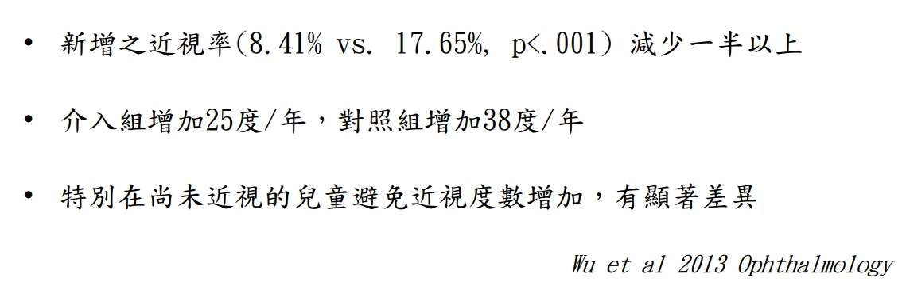
下課教室淨空戶外活動計畫
Outdoor Activity during Class Recess Reduces Myopia Onset and Progression in School Children
吳佩昌醫師 高雄長庚紀念醫院眼科

Slide 12
吳佩昌醫師 高雄長庚紀念醫院眼科
近視的控制-實證醫學的結論
在控制近視惡化的治療方面
1.低濃度阿托平(長效型散瞳劑)仍是唯一有效的藥物
• 由於阿托平眼藥水的副作用，實證醫學的推薦等級為B級
• 低濃度的阿托平的副作用和療效之間的平衡
2.角膜塑形術
-需預防感染

Slide 13
打破近視兒童使用『散瞳劑』的五大迷思
迷思 1：醫師，我的小孩散瞳劑已經點了兩個月，你幫我看看他的近視度數有沒有減少？
散瞳劑僅能減緩近視度數的加深，無法減少已形成的近視度數，也就是說散瞳劑對於近視只能控制，
無法逆轉。
迷思 2：醫師，我的小孩一直都有在點散瞳劑，怎麼度數還是在增加，真的有效嗎？
散瞳劑抑制近視增加的效果經過非常嚴謹的隨機對照臨床試驗證實，臨床證據非常強，低濃度就有明顯效果，
高濃度更有效。
迷思 3：醫師，散瞳劑點了小孩說會畏光不舒服，可不可以睡前點短效的就好？
短效散瞳劑效果只有4至6小時，睡前點，早上起來不會畏光，但短效散瞳劑只能用來讓過度用力的眼睛
暫時放鬆，減少所謂的「假性近視」，長期來講要減緩近視度數的增加，只有長效散瞳劑才有效。
一旦點散瞳劑，眼科醫師會建議在戶外搭配太陽眼鏡或帽子，平時應調整閱讀距離，以減少不舒服帶來的
影響，才能確實達到控制近視的效果。
劉耀臨醫師 亞東紀念醫院眼科

Slide 14

打破近視兒童使用『散瞳劑』的五大迷思
迷思 4：醫師，我小孩散瞳劑點那麼久，聽說有可能會青光眼、白內障、
黃斑部病變？
不管是在國內還是國外，散瞳劑被用來控制學童近視已有幾十年的歷史了，若短時間內會出現這些嚴重
的問題，醫師早就會發現，也早就嚇得不敢再用了。因此散瞳劑在被證明確實有效，沒有證據說有害的
情況下，眼科醫師普遍還是會使用來控制學童近視。
迷思 5：醫師，聽說散瞳劑控制近視早就已經落伍了，我小孩班上同學很多
都是戴角膜塑型片治療近視。
目前關於角膜塑型片的研究雖然都證實有效，但是還沒有一項研究成果可以達到跟散瞳劑等同的效果，
也就是說角膜塑型片是可以抑制近視加深沒有錯，但抑制近視加深的能力還是不及散瞳劑。
而且角膜塑型片要價不斐，每天鏡片的清潔保養更是極為重要，還必須定期更換。相較之下，散瞳劑
可謂簡單、便宜、又更有效，同時各種近視或散光度數的學童都適用。所以說，散瞳劑絕對沒有落伍，
角膜塑型片的治療雖是另一新興選擇，還是無法取代散瞳劑，兩者各有優劣。

Slide 15
兒童視力保健，8招幫助孩子遠離近視
保健1：保持正確坐姿，維持35~45公分
保健2：用眼30分鐘，休息10分鐘
保健3：每日戶外活動120分鐘以上
保健4：早睡早起充分休息
保健5：均衡飲食，天天五蔬果。
保健6：兩歲以下避免看螢幕，兩歲以上每日低於1小時。
保健7：燈光亮度要注意。
保健8：每年定期1~2次檢查視力。

Slide 16
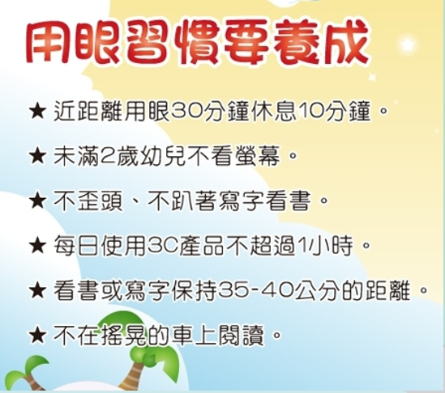
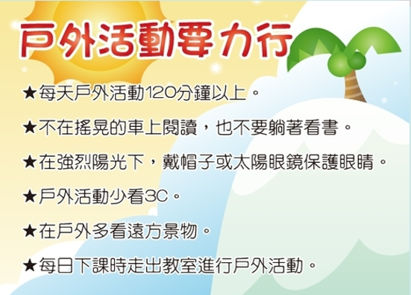
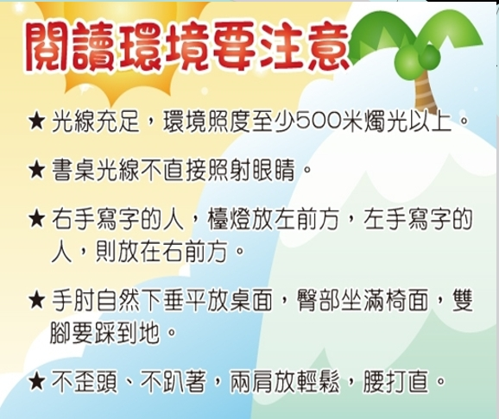
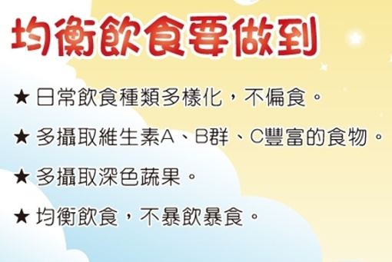
EYE眼行動

Slide 17
近視防治標語與口號
近視是疾病，失明風險高
眼鏡僅輔具，雷射未治癒
戶外防近視、3010眼休息
定期看醫生、控度來防盲

